Slide 1

Multiversidad Latinoamericana
Campus Mexicali Centro
INFORMÁTICA I
BLOQUE 2: TECNOLOGÍAS DE INFORMACIÓN Y COMUNICACIÓN
Docente: Eduardo Padilla

Slide 2
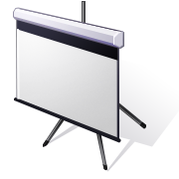
JUSTIFICACIÓN
Debido a que los temas vistos en esta asignatura en su mayor parte son teóricos, es necesario que se le presente al alumno una forma mas visual para que comprenda y entienda lo que se verá en las clases.

Slide 3
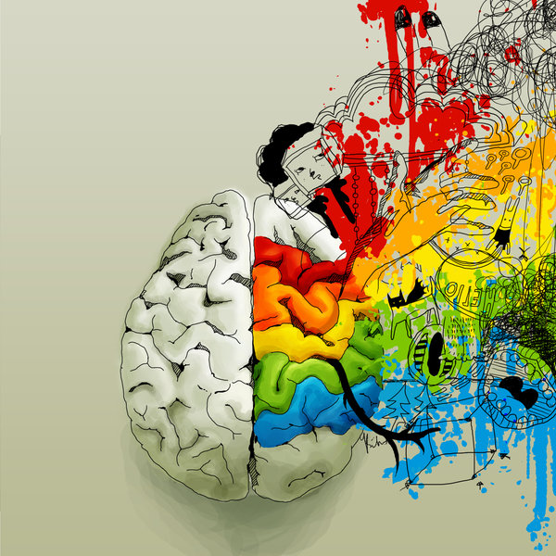

Posibilidades que ofrecen las TIC como herramientas de apoyo a la creatividad y la innovación.
La creatividad está relacionada con la habilidad de crear algo.
La innovación con la inteligencia para transformar la posibilidad en oportunidad.

Slide 4

Posibilidades que ofrecen las TIC como herramientas de apoyo a la creatividad y la innovación.
Recursos que aportan las TIC
Variedad de formatos y recursos para obtener información e investigar.
Medios de comunicación para trabajar en equipo.
Nuevas formas de presentar y distribuir contenidos, así como crear nuevos servicios.

Slide 5

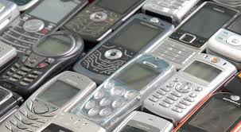
Tipo de información, fuentes y posibilidades de localización a través de las TIC
La web contiene mucha información en la que es necesario definir una estrategia para localizar y seleccionar contenidos auténticos, por los siguientes factores:
Publicar está abierto para cualquier persona.
El volumen y la cobertura temática es amplia.
La obsolescencia, duplicidad e intensión de los contenidos.

Slide 6
Ejercicios.
Cuaderno
Programas que ya no utilizas actualmente.
Equipos de audio que has cambiado.
Sistema operativo que utilizabas antes.
Comparación de tu primer celular al actual.

Slide 7
Bibliografía
Libro de texto de Informática I
Rosa Alicia Elizondo Callejas

